Slide 1
KOMUNIKACE S RODIČI
Komunikační dovednosti
Mgr. Jana Boumová, DiS.

Slide 2
William Edward "Ned" Herrmann
Firemní psycholog
Typologie pro poznávání druhých i sebepoznávání
Jiné způsoby poznávání, přijímání a zpracovávání informací
Vychází z předpokladu:
Mozek používá standardizované postupy
Postupy (stereotypy) odpovídají dominanci mozkového kvadrantu

Slide 3
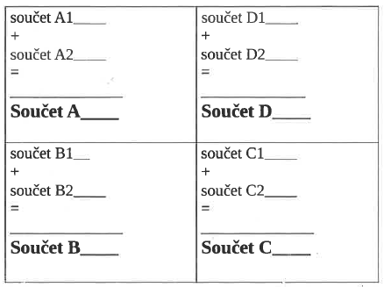
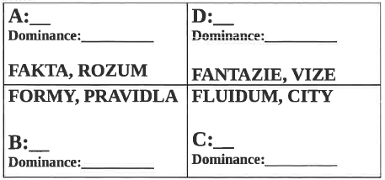
Dotazník dichotické páry dle Herrmanna
0 – 32 = velmi slabá preference
33 – 65 = střední preference
66 – 100 = silná preference
101 – 130 = přílišná preference

Slide 4
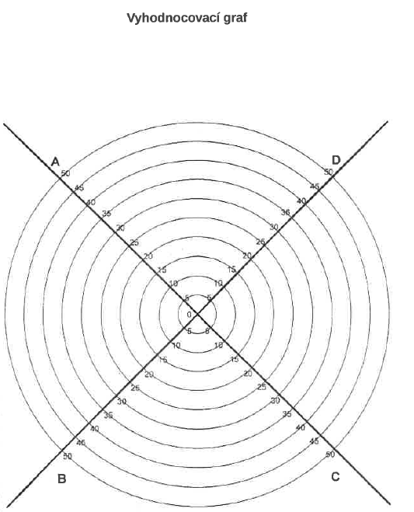

Slide 5
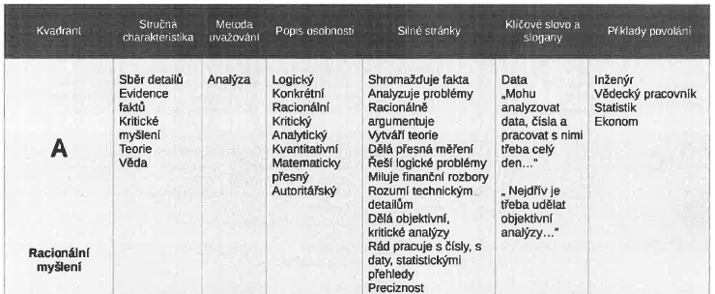

Slide 6
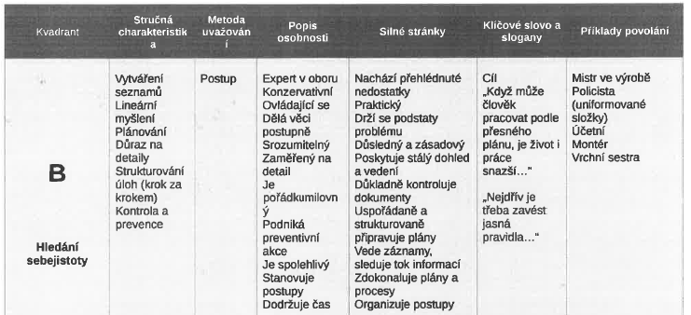

Slide 7
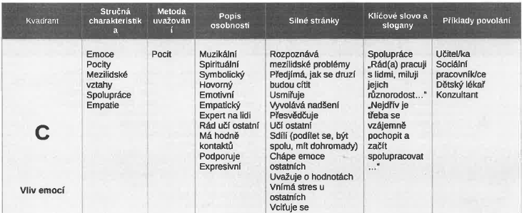

Slide 8
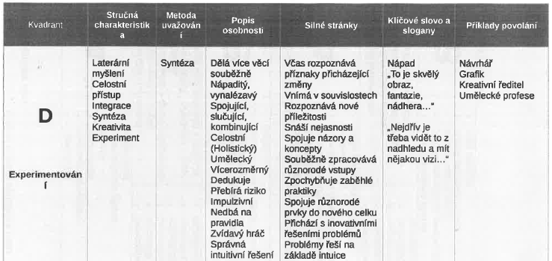

Slide 9
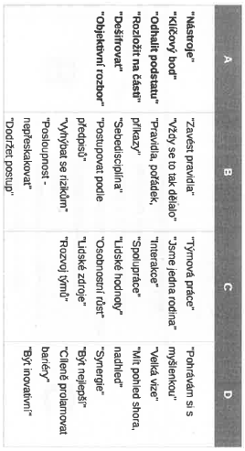
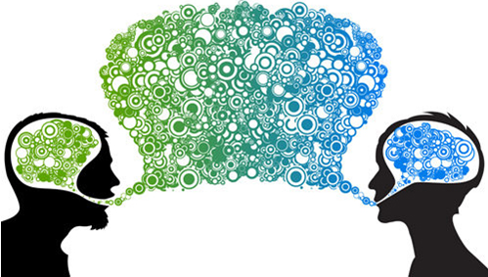
Mozkové dominance a způsob komunikace (oblíbené fráze)

Slide 10
Vliv mozkových preferencí na způsob učení

